Slide 1
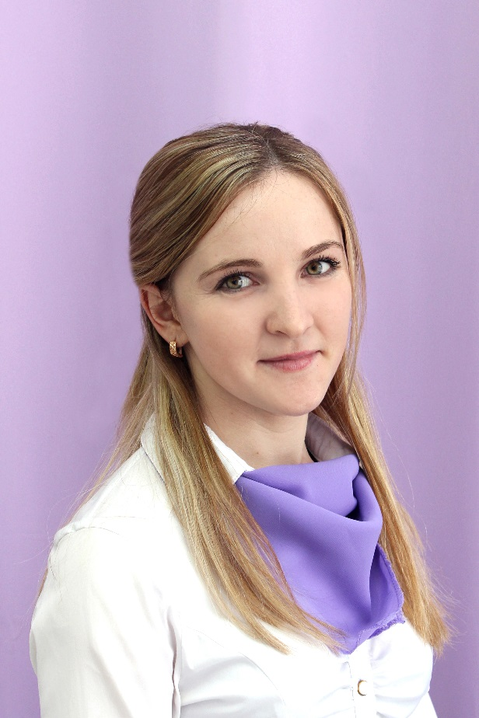
Министерство образования Республики Мордовия Портфолио Бухаркиной Натальи Александровны воспитателя МАДОУ «Центр развития ребенка-детский сад №7»
Дата рождения: 26.07.1992 г.
Профессиональное образование: высшее,
«Мордовский государственный университет им. Н. П. Огарёва»
Квалификация: Филолог преподаватель
Диплом: № 101318 0419698
Дата выдачи: 2 июля 2015 года.
Профессиональная переподготовка: ФГБОУ ВПО «Мордовский государственный педагогический институт им. М.Е. Евсевьева», факультет педагогического и художественного образования, кафедра педагогики дошкольного и начального образования.
Квалификация: воспитатель
Диплом: № 132403 840156
Дата выдачи: 26 сентября 2016 года.
Общий трудовой стаж: 7 лет
Стаж педагогической работы (по специальности): 7 лет
Наличие квалификационной категории: первая от 21.12.2017г. № 1055

Slide 2
Представление инновационного педагогического опыта на сайте МАДОУ «Центр развития ребенка – детский сад № 7»
https://ds7sar.schoolrm.ru/sveden/employees/25188/237583/

Slide 3
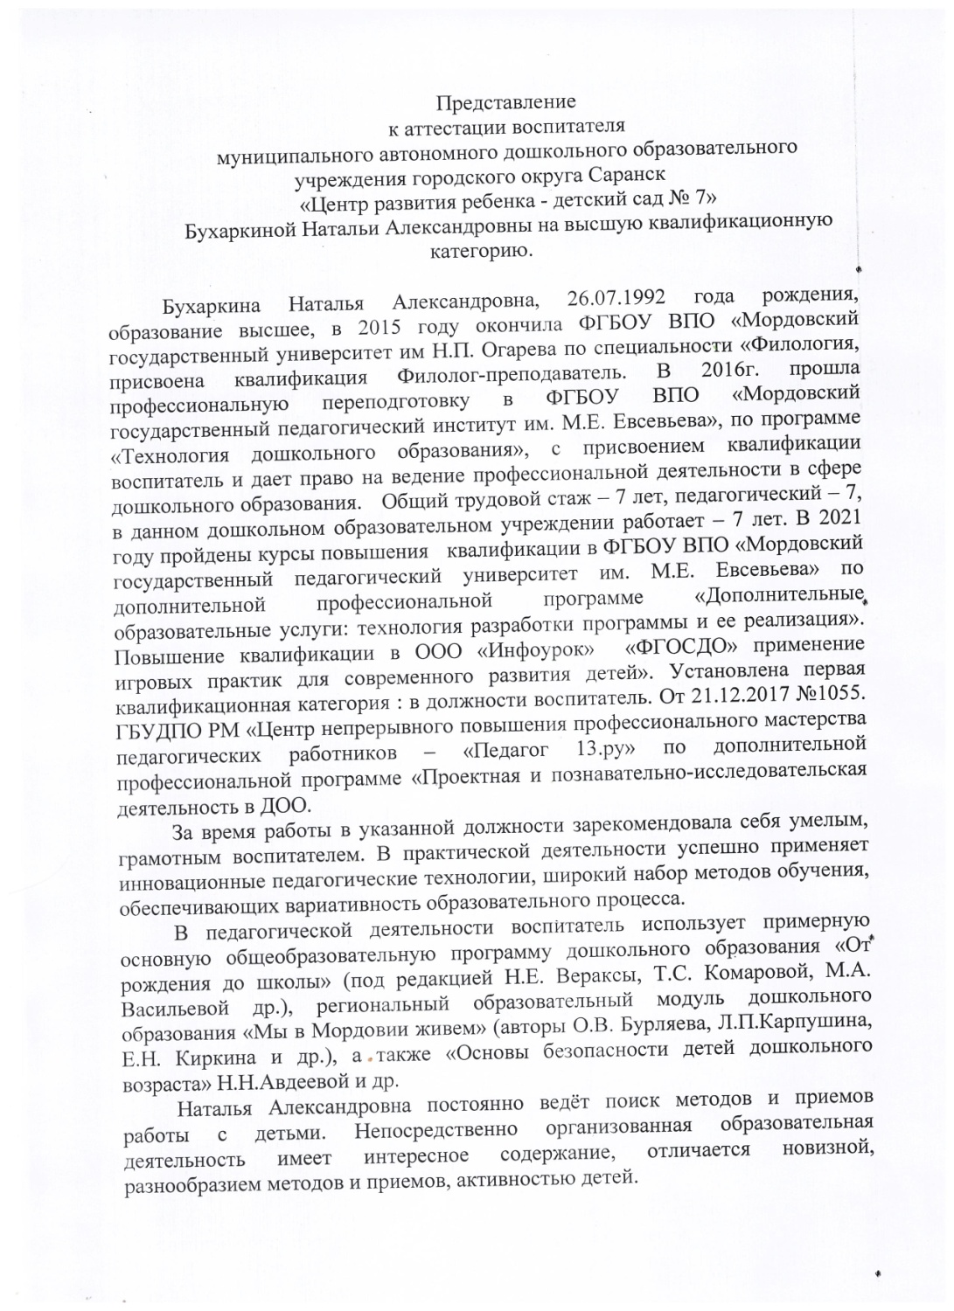
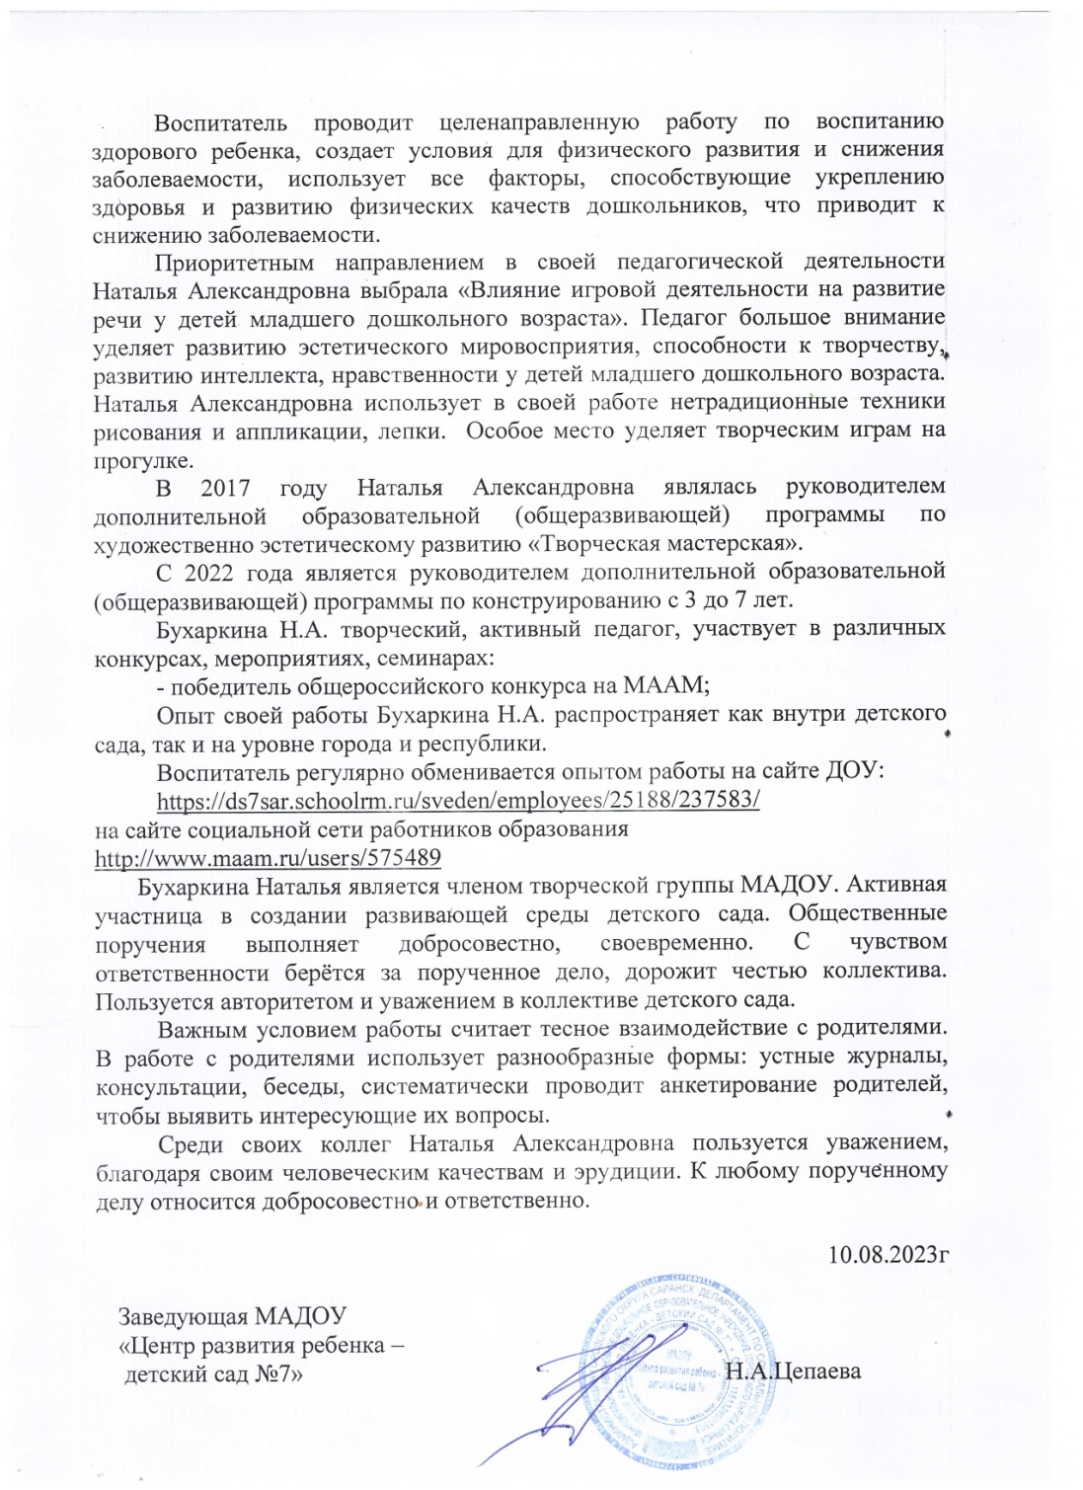

Slide 4
1. Участие в инновационной (экспериментальной) деятельности

Slide 5
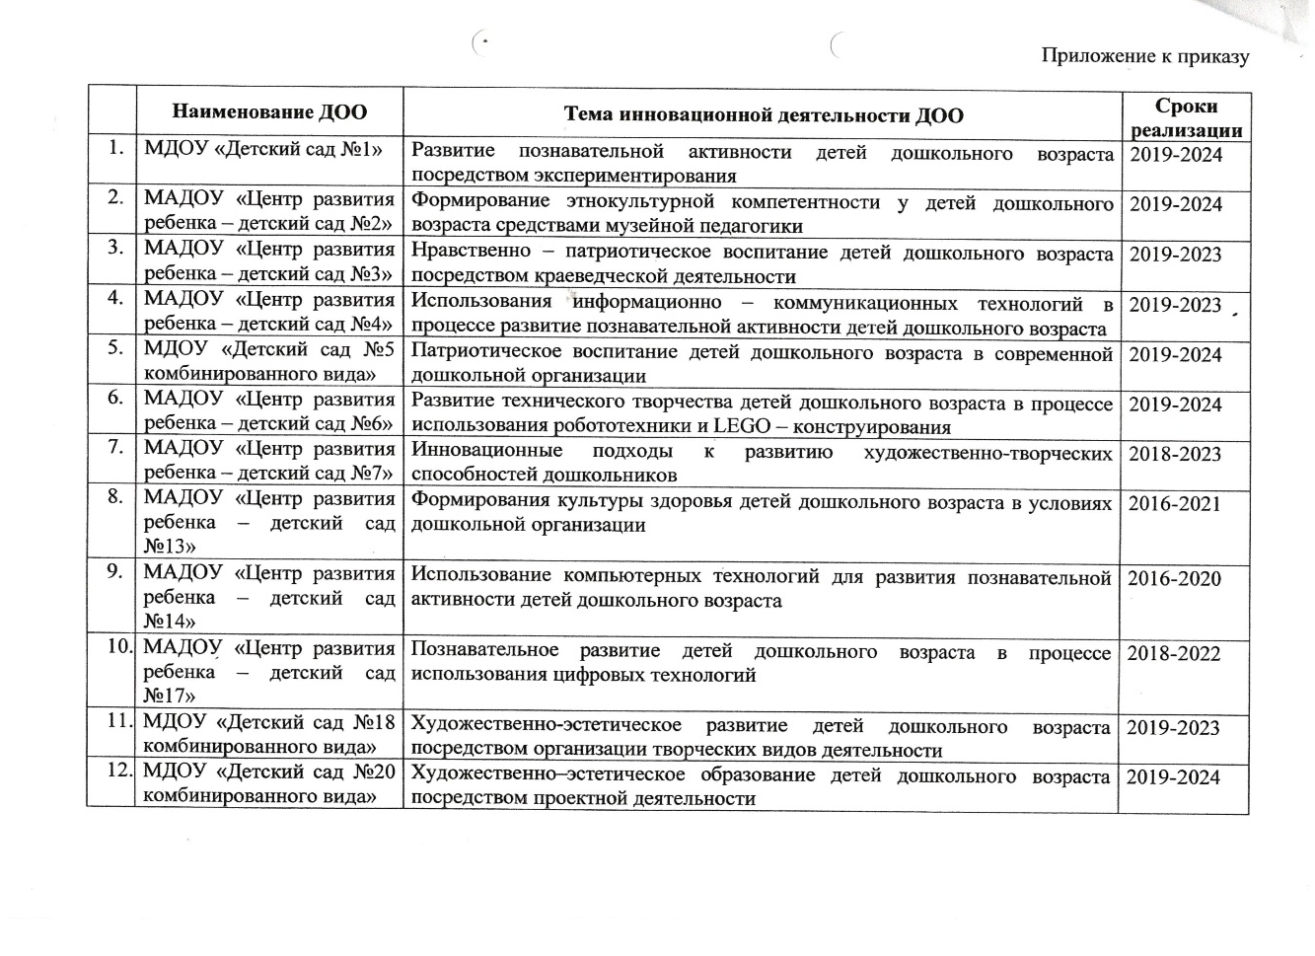
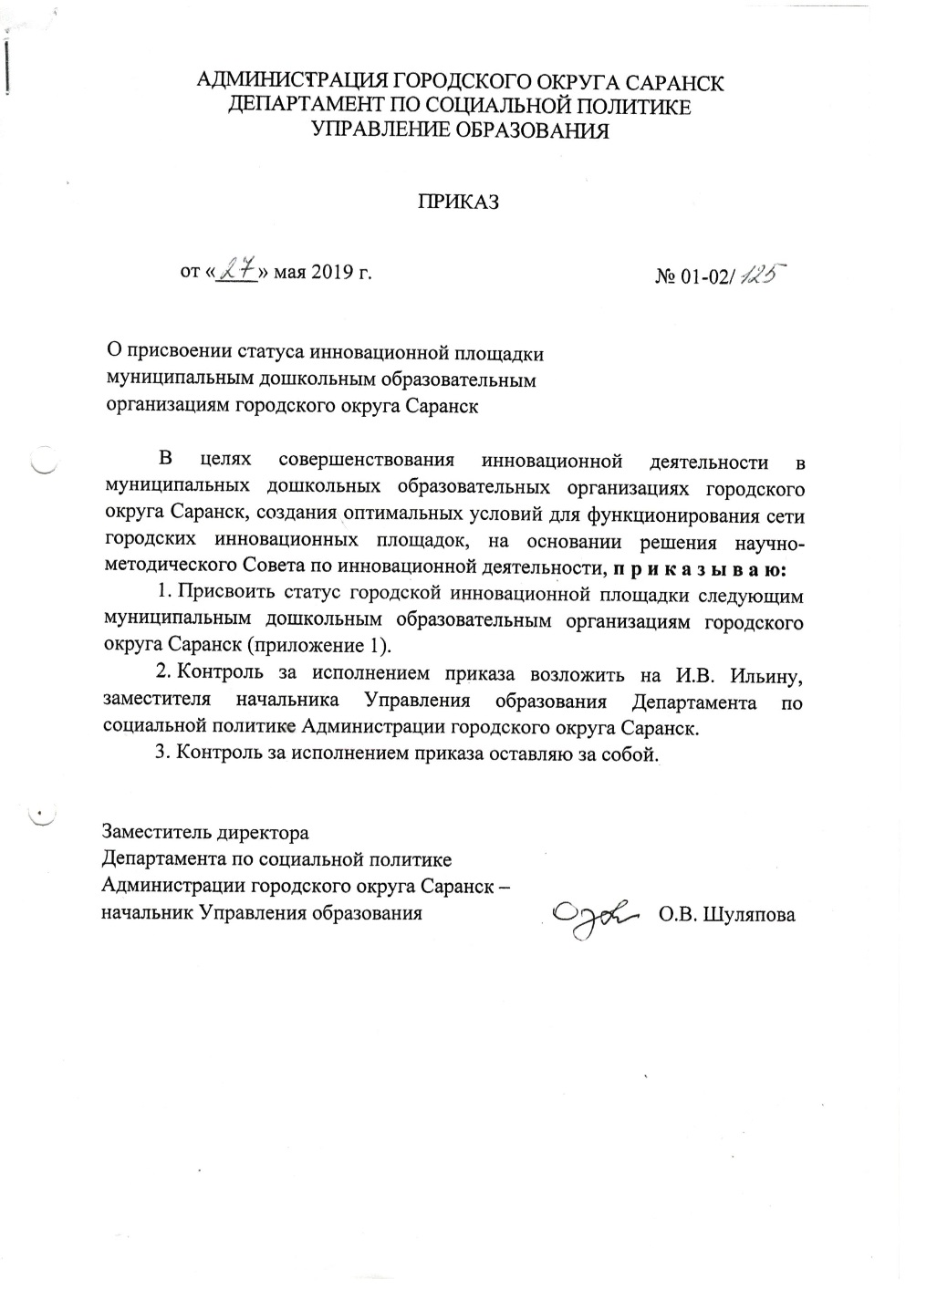

Slide 6
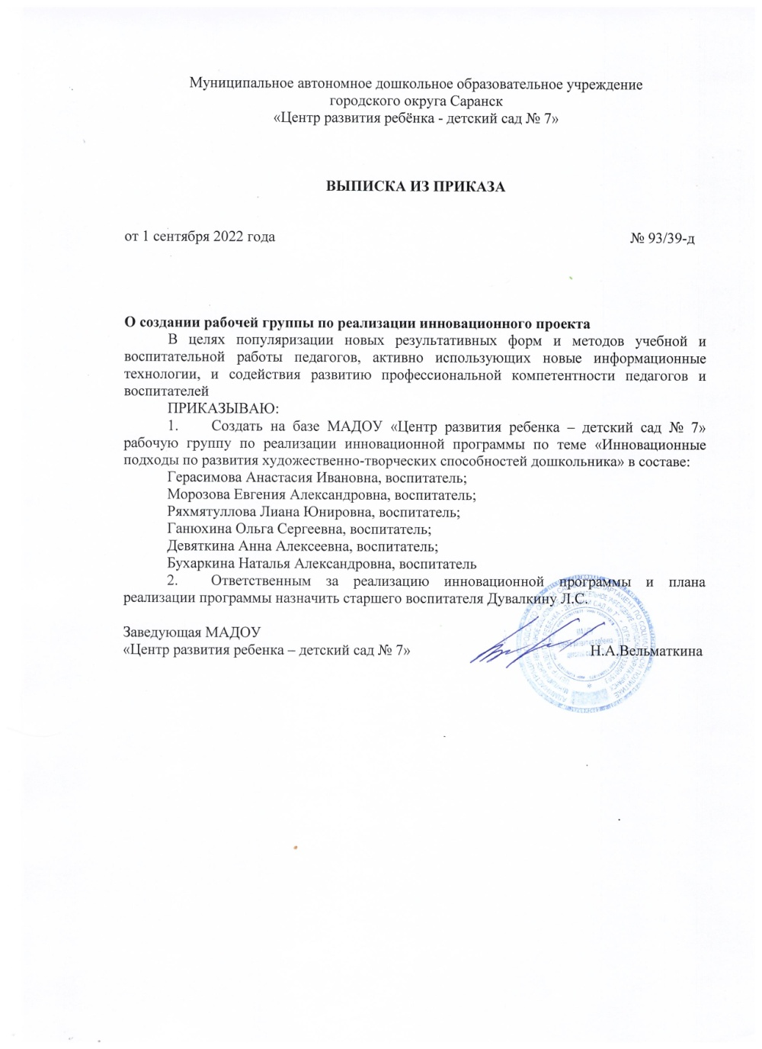
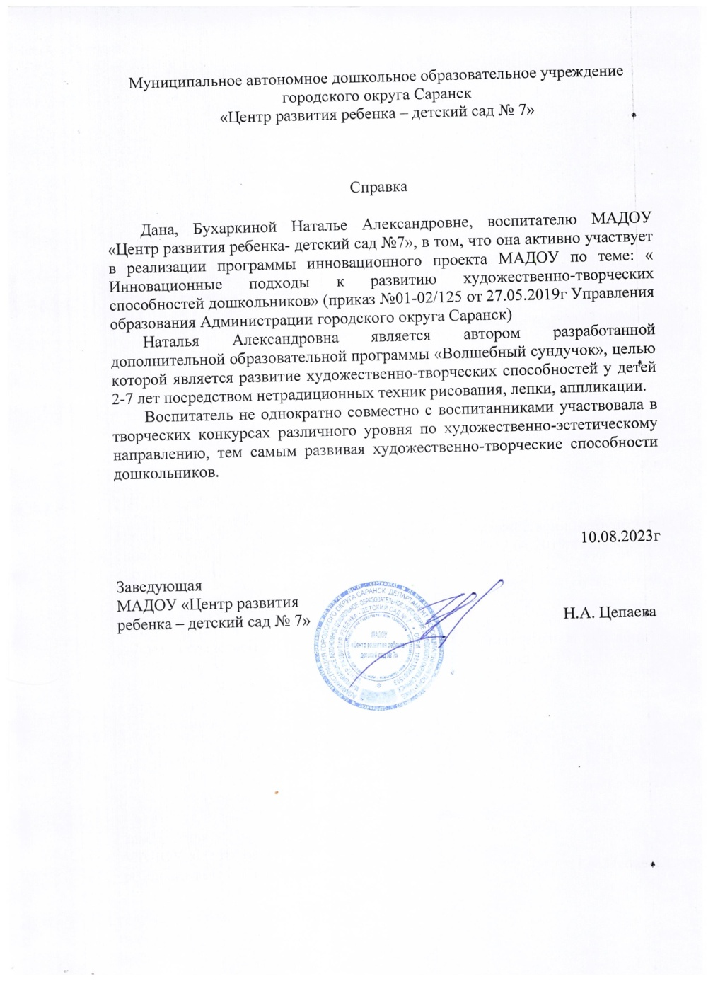
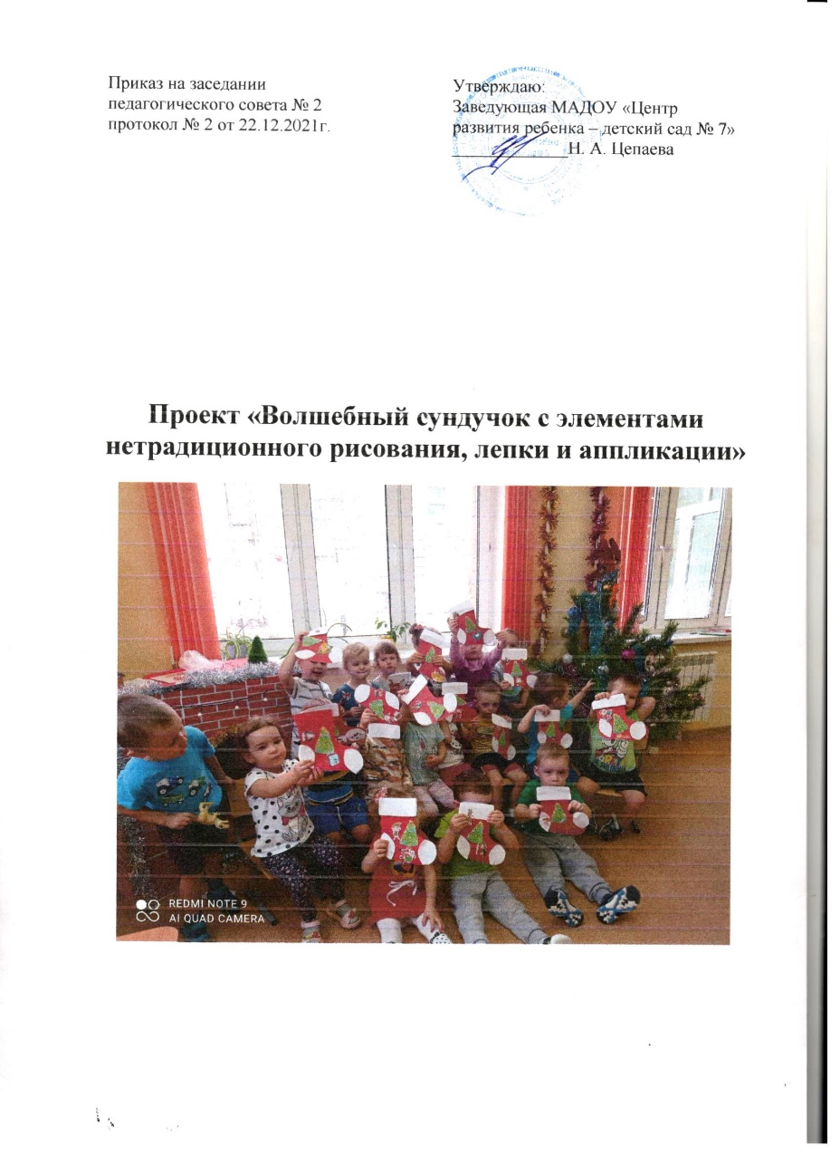

Slide 7
2. Наставничество

Slide 8
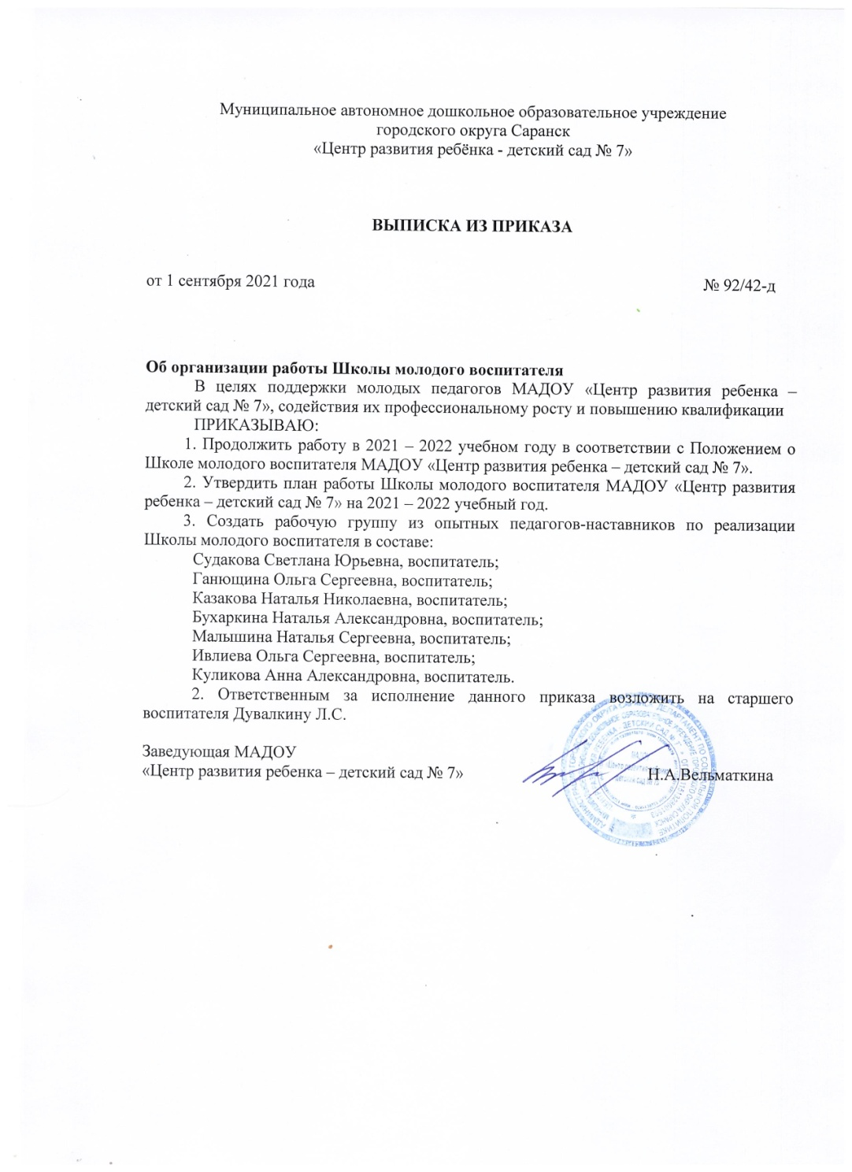
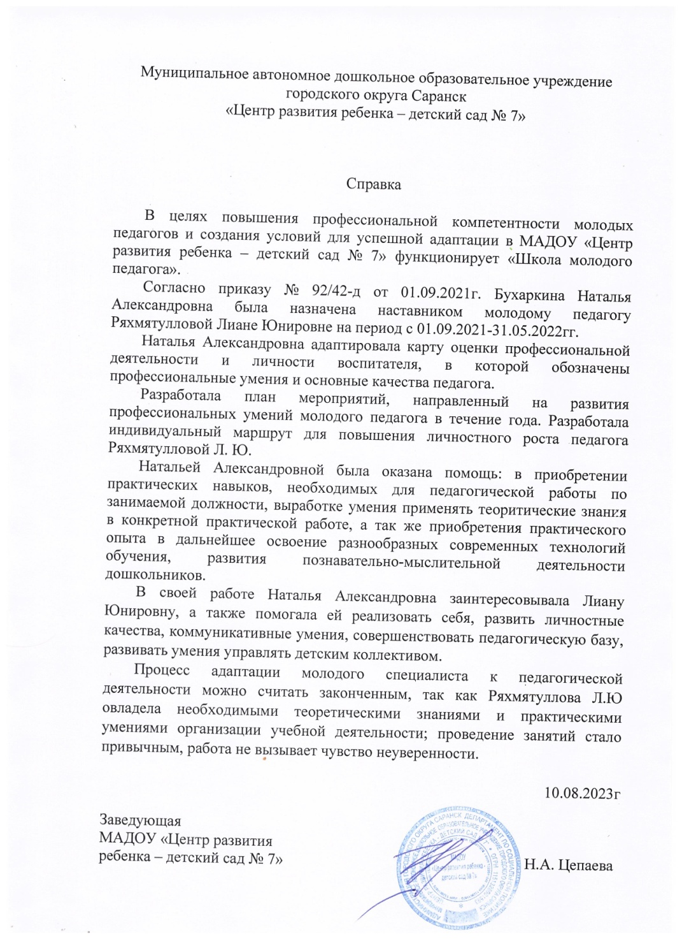

Slide 9
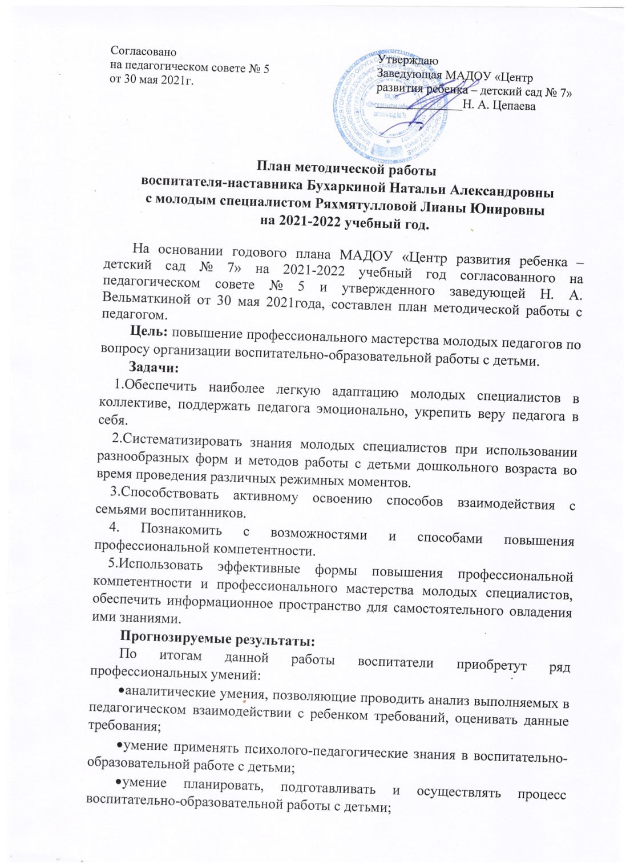
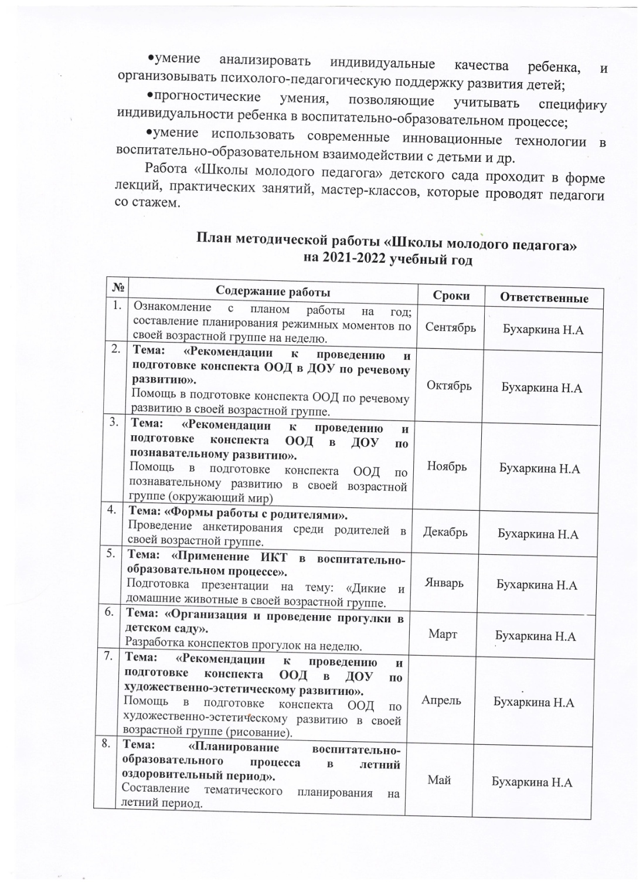

Slide 10
3. Наличие публикаций

Slide 11
Материалы прошедшие экспертизу на сайта хи порталах сети интернет: 2

Slide 12
4. Результаты участия воспитанников в: конкурсах, выставках, турнирах, соревнованиях, акциях, фестивалях

Slide 13
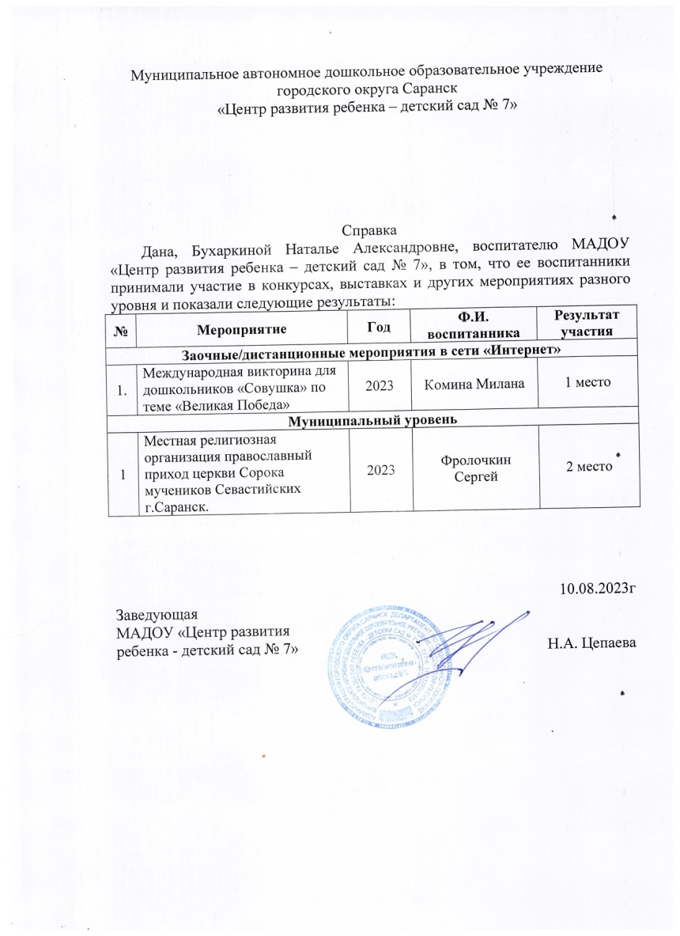

Slide 14
5. Наличие авторских программ, методических пособий

Slide 15
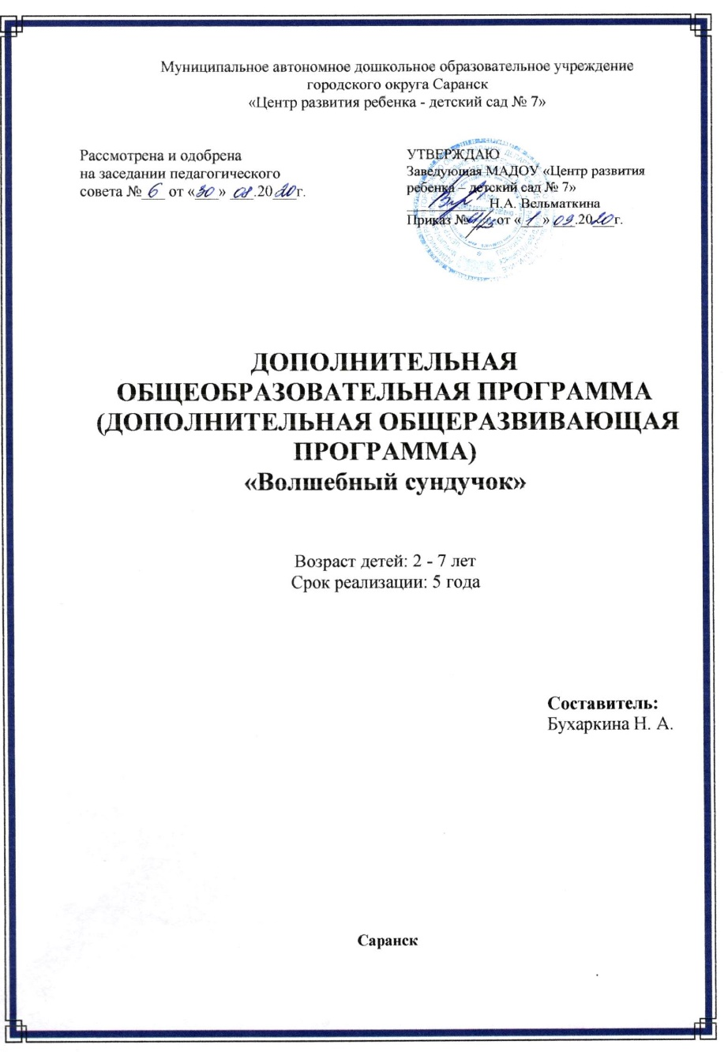
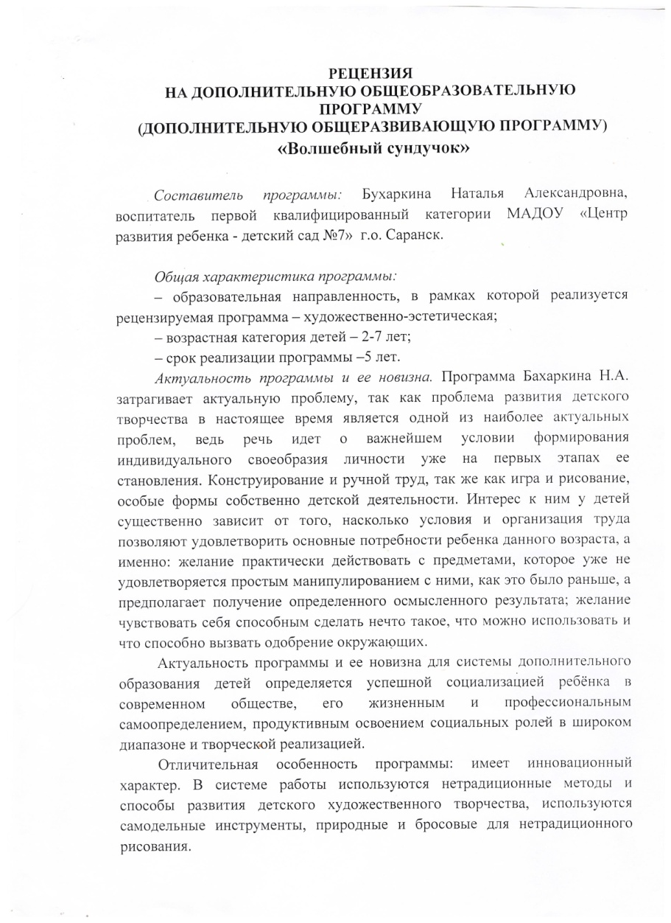
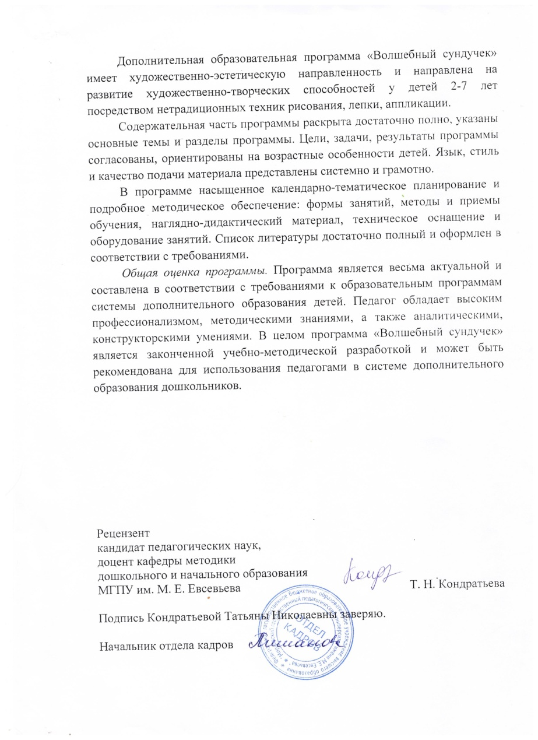

Slide 16
6. Выступление на заседаниях методических советов, научно-практических конференциях, педагогических чтениях, семинарах, секциях, форумах, радиопередачах (очно)

Slide 17
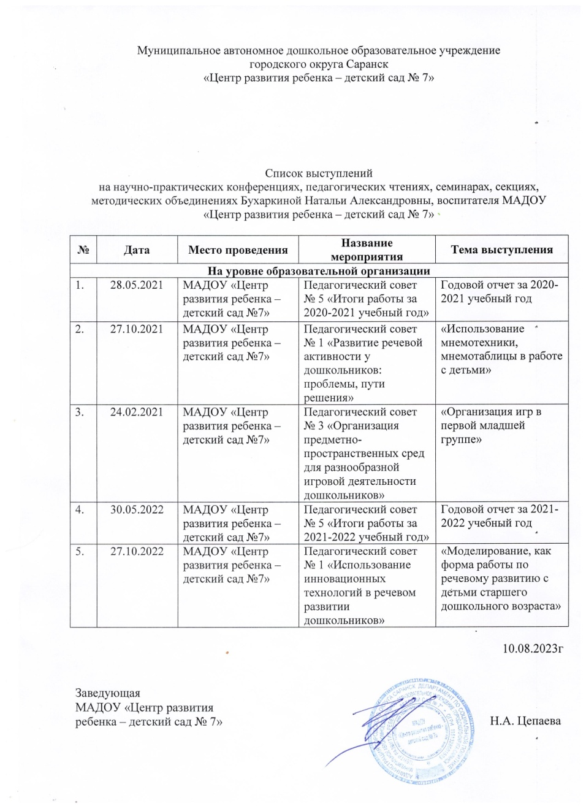

Slide 18
7. Проведение открытых занятий, мастер-классов, мероприятий

Slide 19
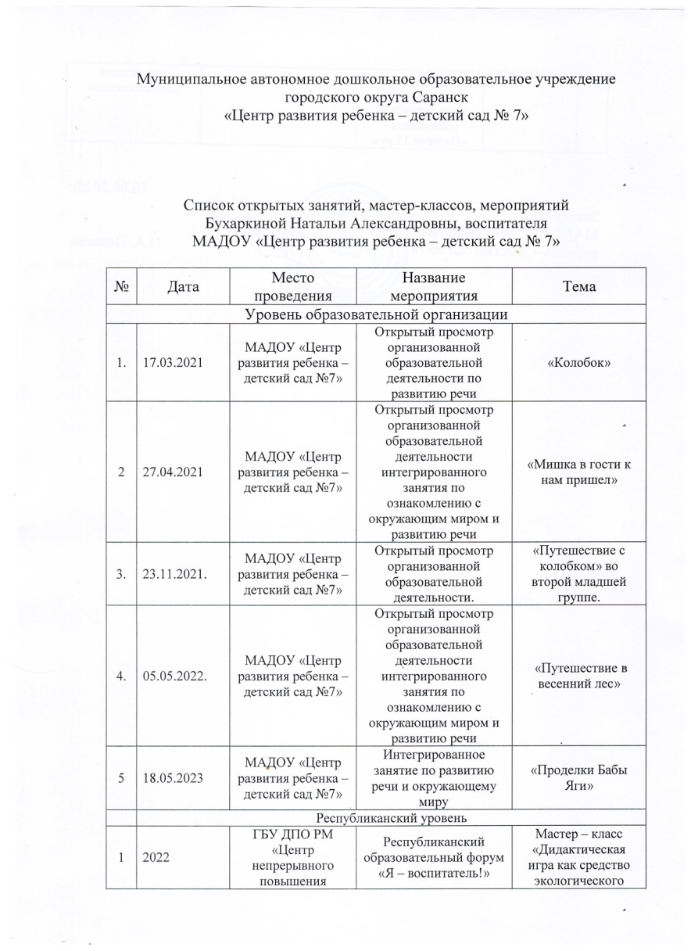
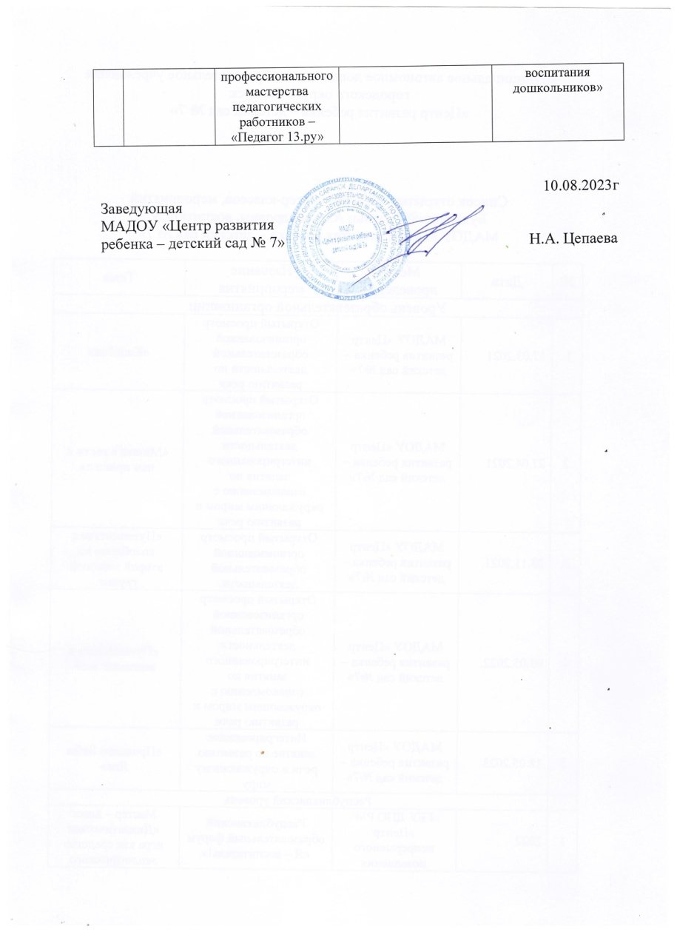

Slide 20
8. Экспертная деятельность

Slide 21
9. Общественно-педагогическая активность педагога: участие в комиссиях, педагогических сообществах, в жюри конкурсов

Slide 22
10. Позитивные результаты работы с воспитанниками

Slide 23
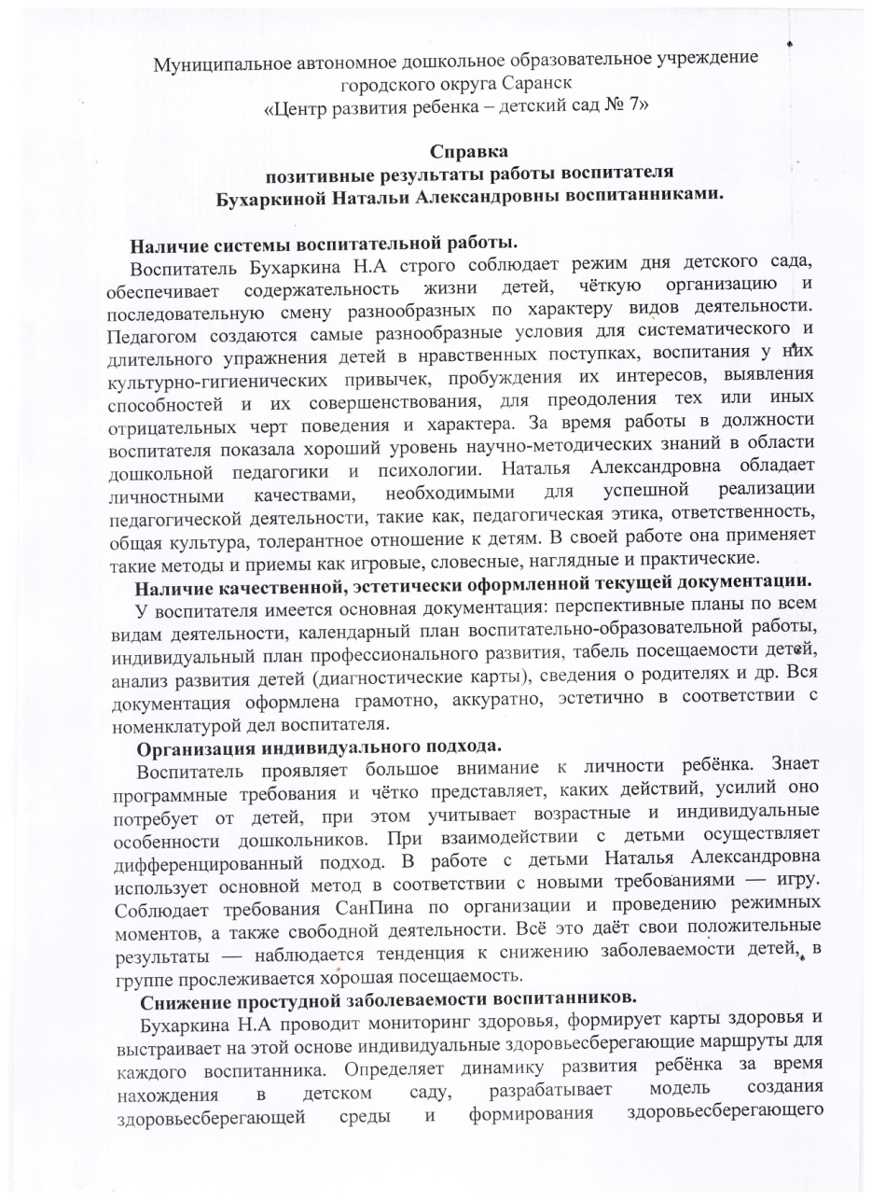
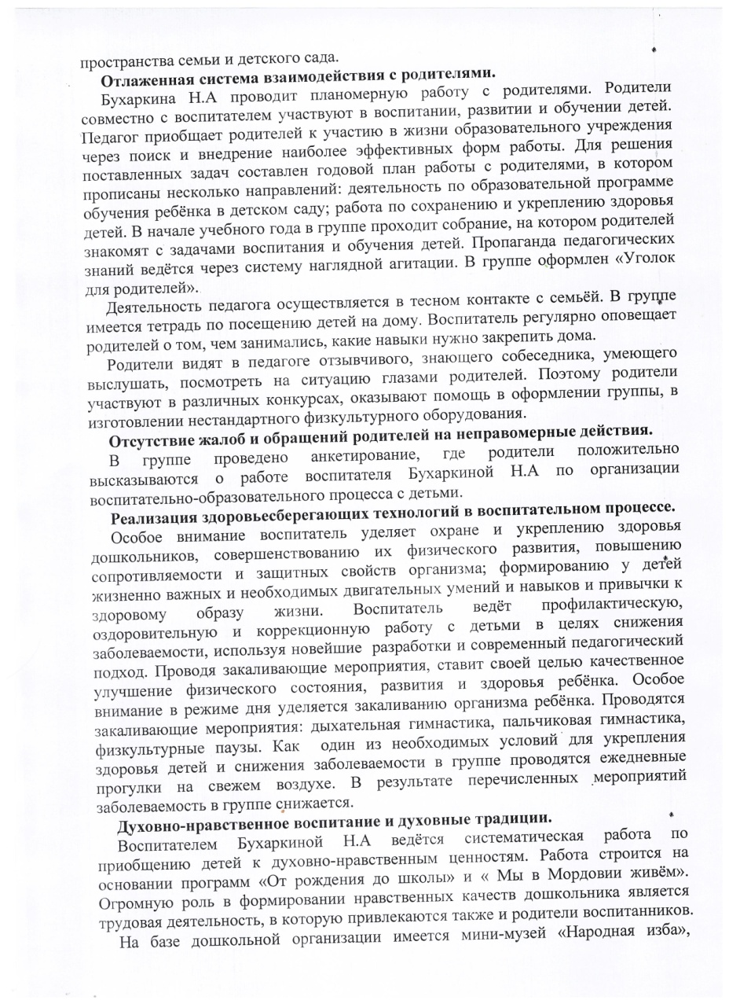
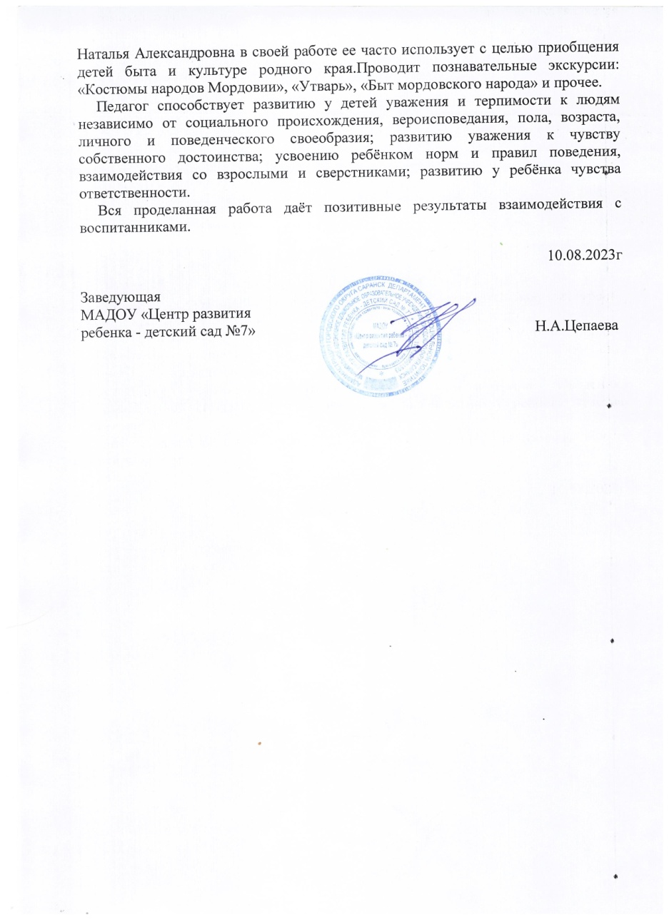

Slide 24
11. Качество взаимодействия с родителями

Slide 25
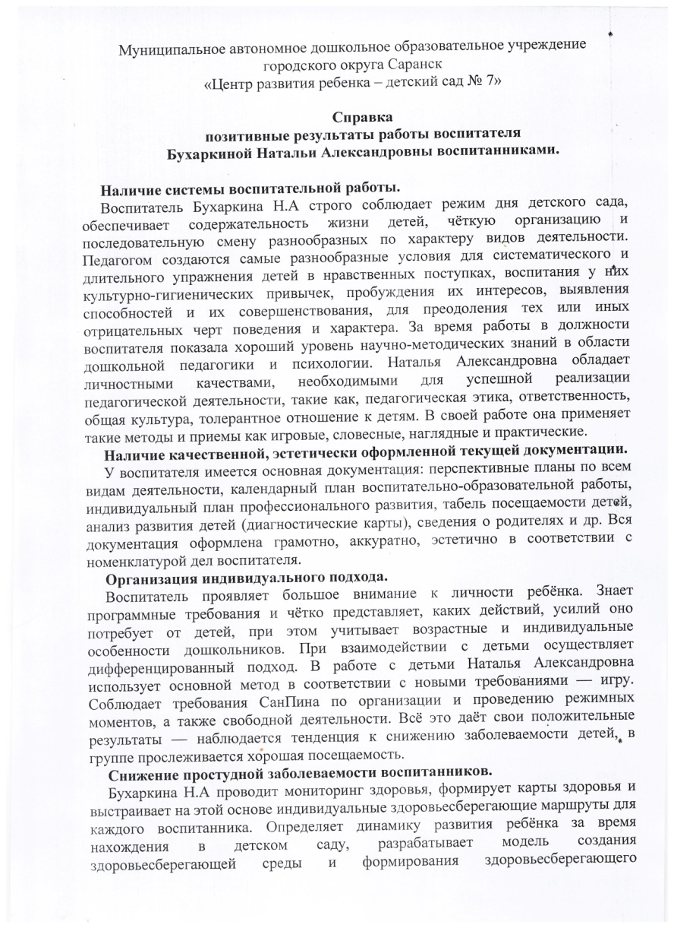
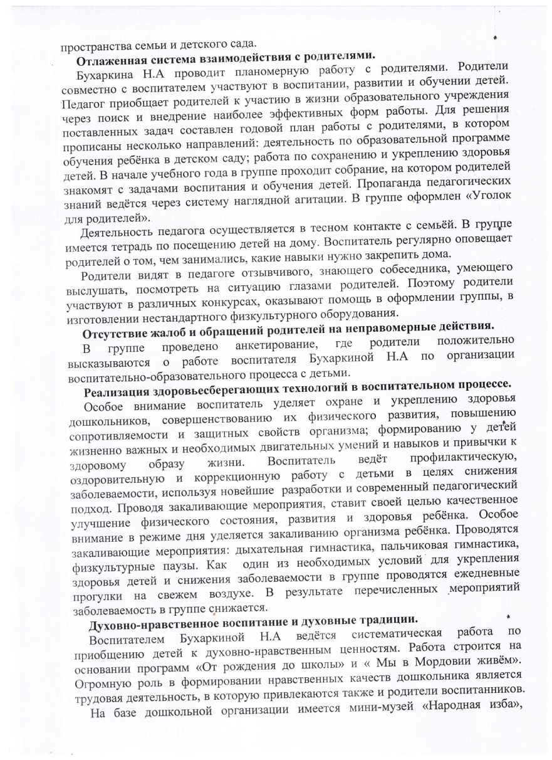
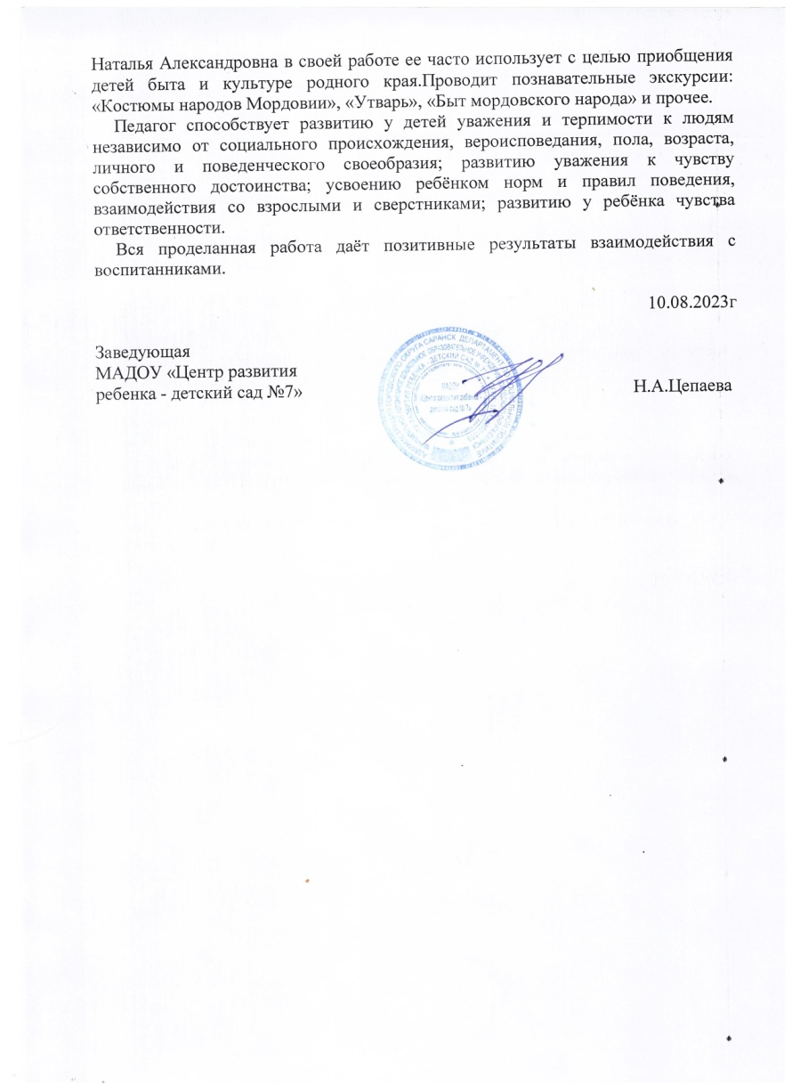

Slide 26
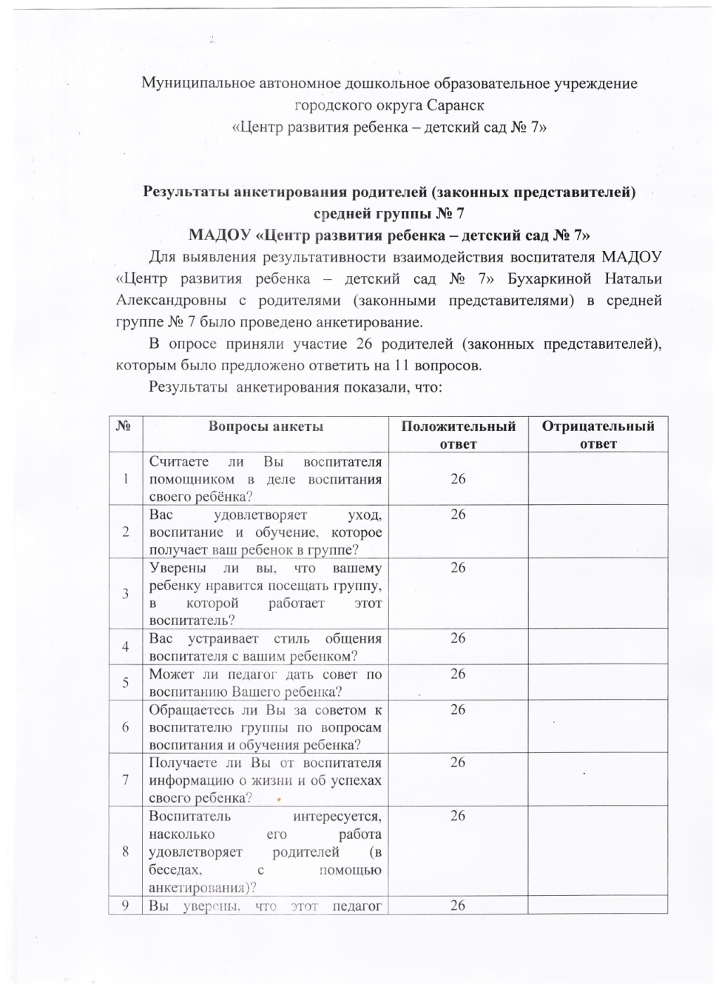
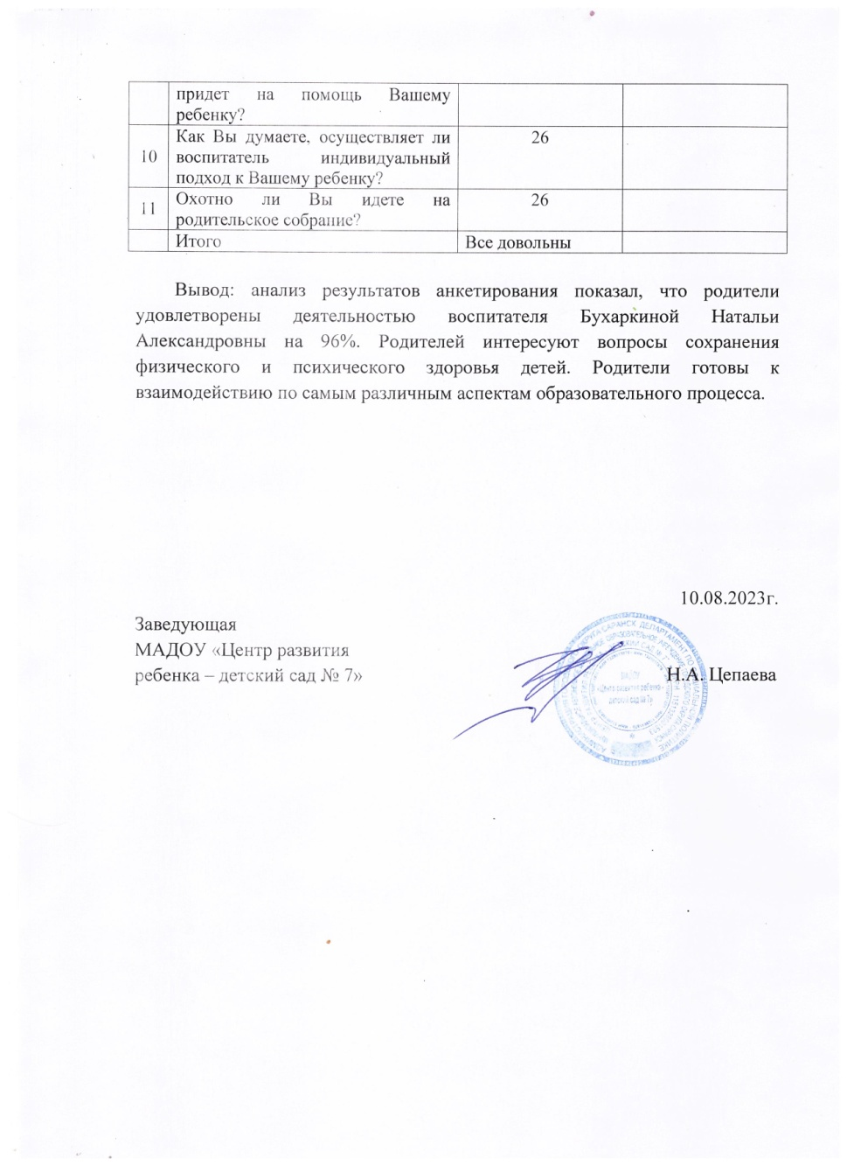

Slide 27
12. Работа с детьми из социально-неблагополучных семей

Slide 28
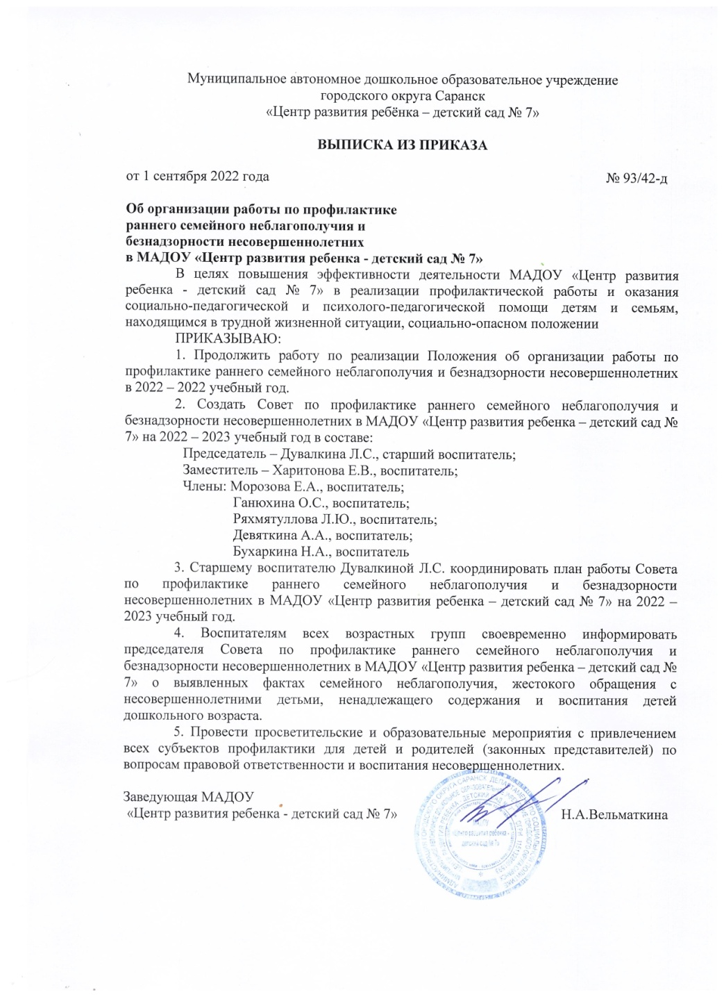
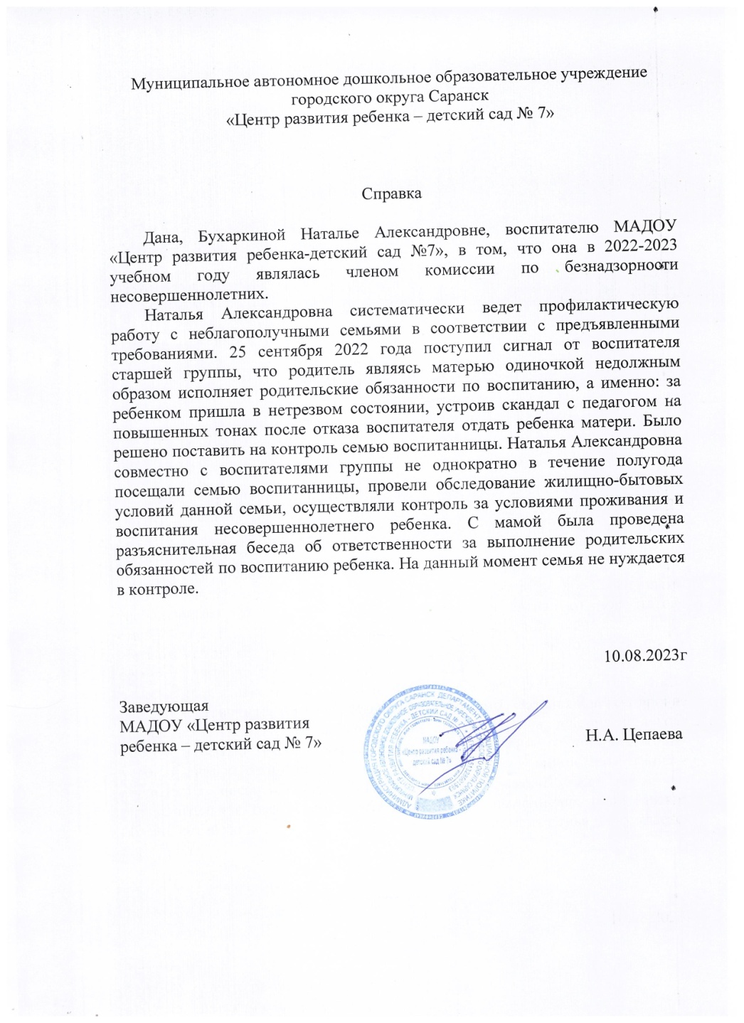

Slide 29
13. Участие педагога в профессиональных конкурсах

Slide 33
14. Награды и поощрения

Slide 35
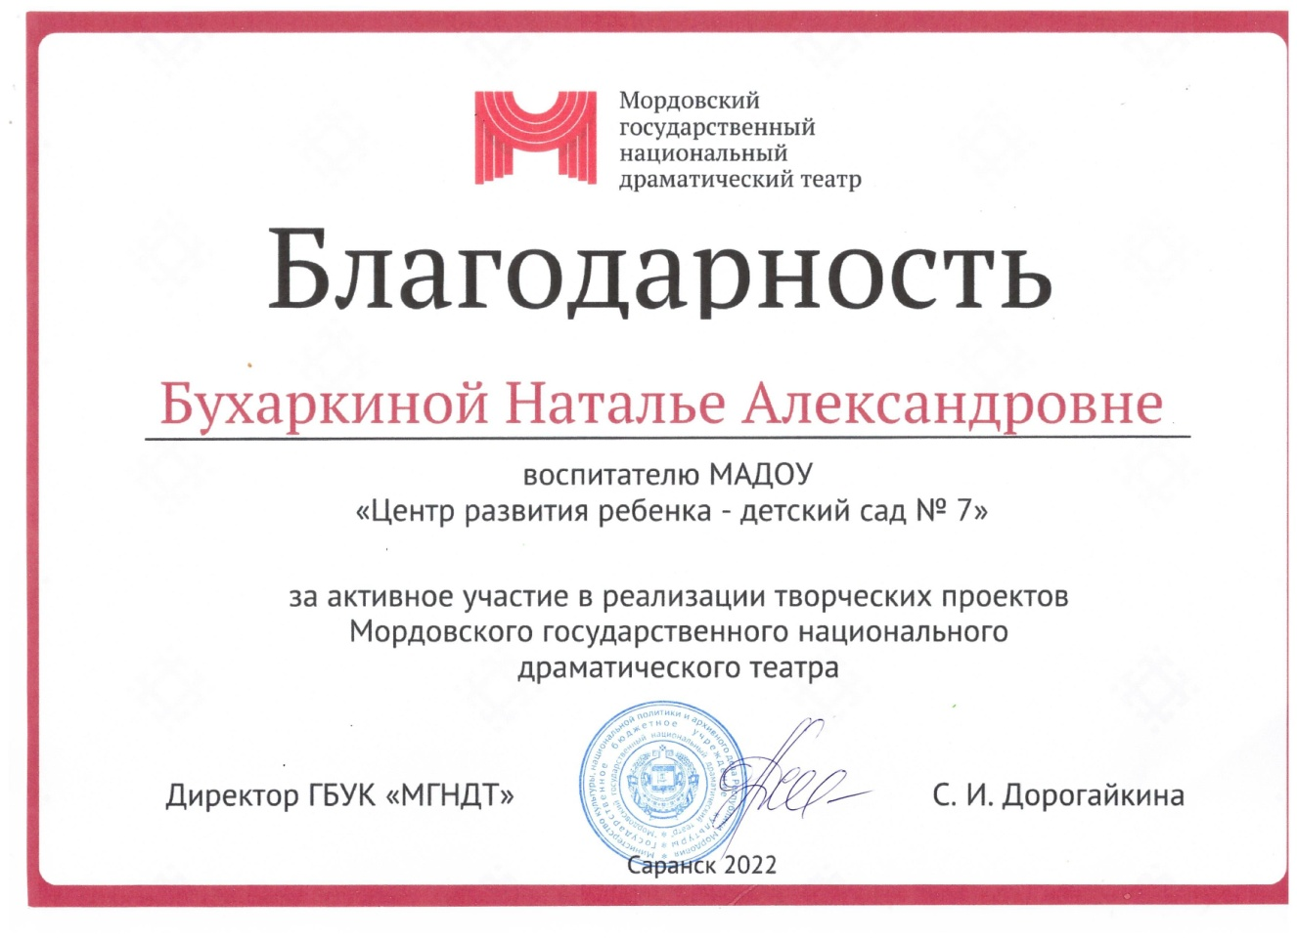

Slide 36
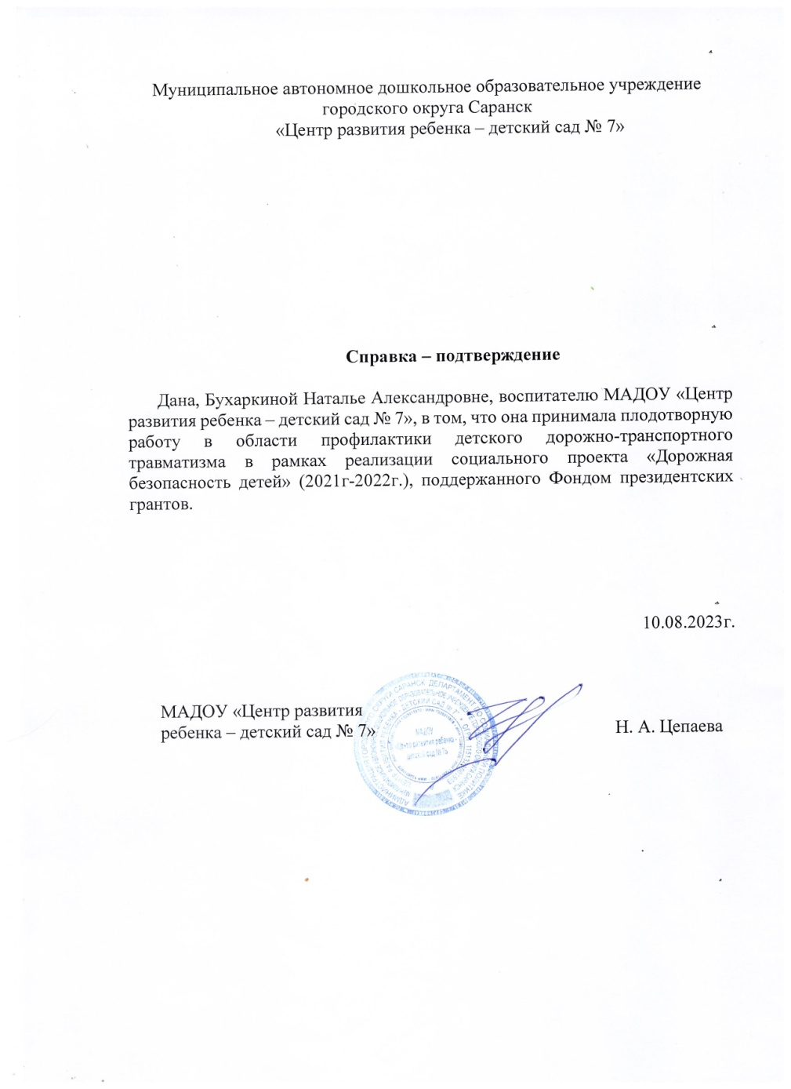

Slide 37
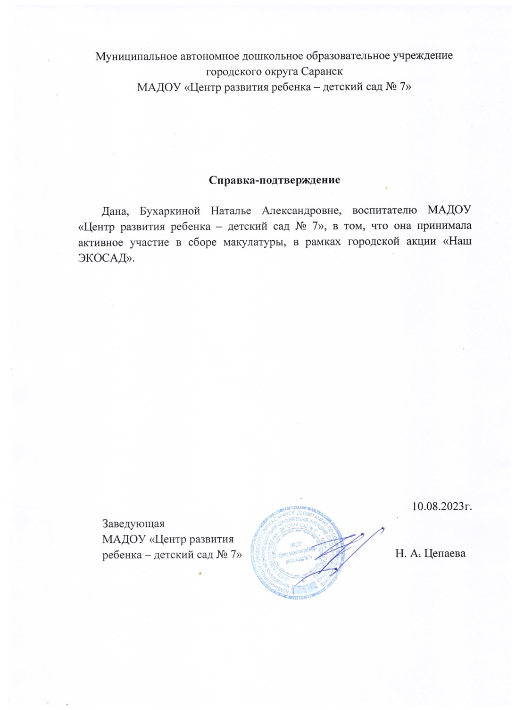

Slide 38
Спасибо за внимание!

